Slide 1
第四章
数值积分

Slide 2
本章内容
§4.1 引言
§4.2 牛顿—柯特斯公式
§4.3 复合牛顿—柯特斯公式（*）
§4.4 龙贝格算法
§4.5 高斯型求积公式（略）
小结
作业与实验
<number>/40

Slide 3
本章要求
1. 理解数值求积的基本思想，掌握求积余项和代数精度的概念
2. 掌握梯形公式，Simpson公式及其误差估计；了解Cotes公式;
3. 掌握复合梯形公式，复合Simpson公式及其误差估计，了解复合Newton-Cotas公式；
4. 掌握龙贝格算法。
<number>/40

Slide 4
§4.1 引言
本节内容
  一. 数值求积的必要性
  二. 构造数值求积公式的基本方法
  三. 求积公式的余项
  四. 求积公式的代数精度
  返回章节目录
<number>/40

Slide 5
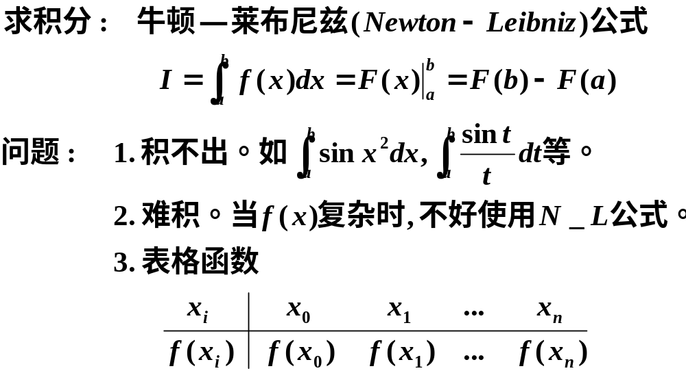
§4.1 引言
一. 数值求积的必要性
<number>/40

Slide 6
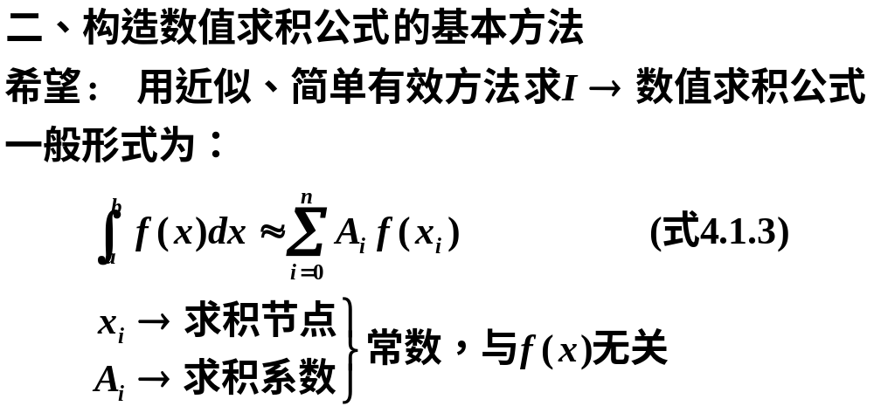
§4.1 引言
P91
<number>/40

Slide 7
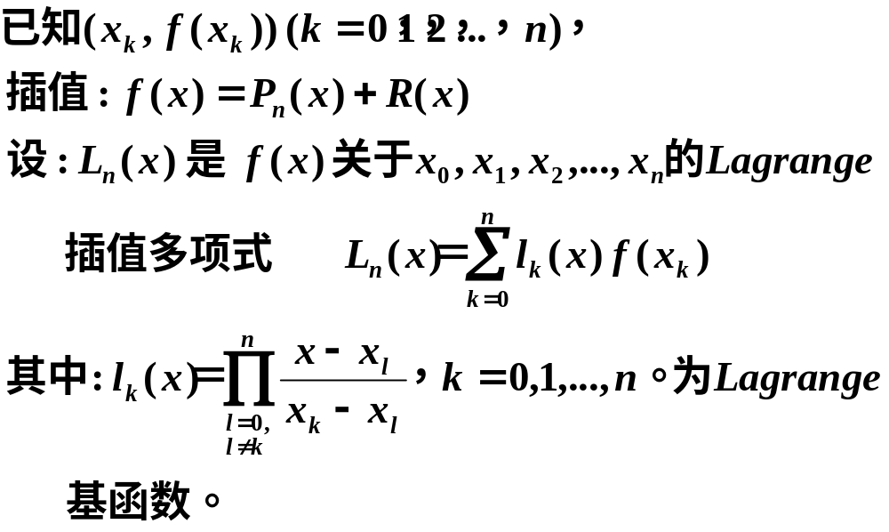
§4.1 引言
<number>/40

Slide 8
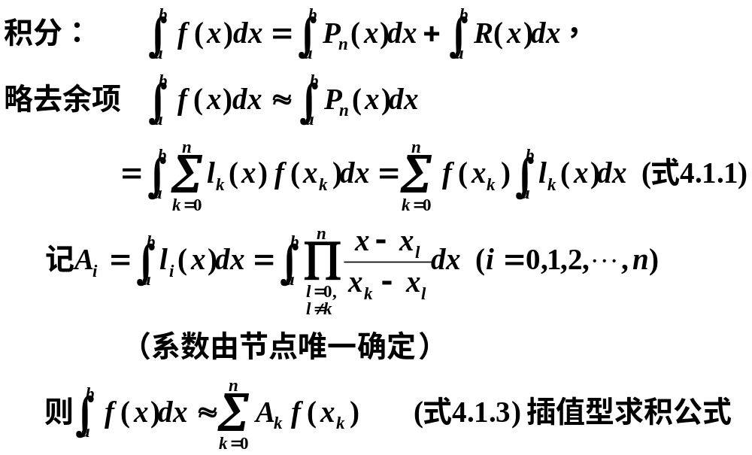
§4.1 引言
P91
<number>/40

Slide 9
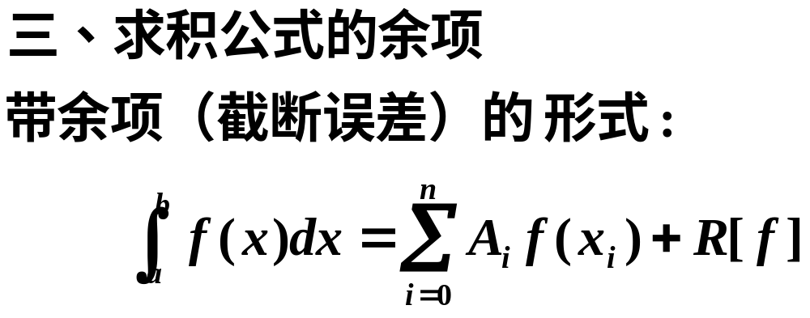
§4.1 引言
P91
截断误差
<number>/40

Slide 10
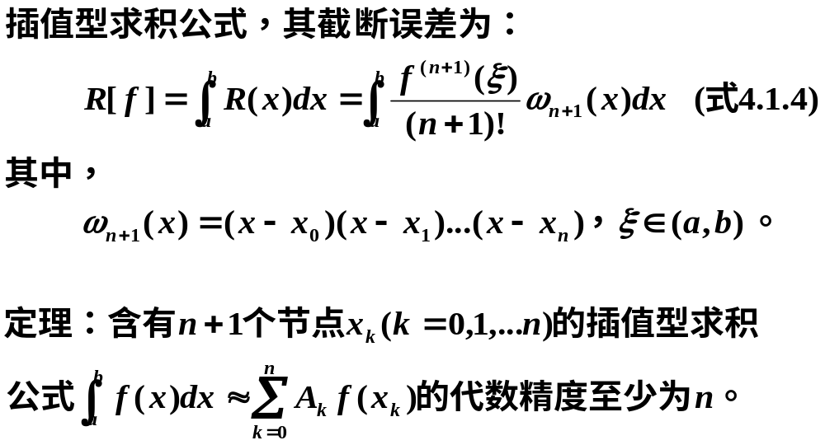
§4.1 引言
P92
<number>/40

Slide 11
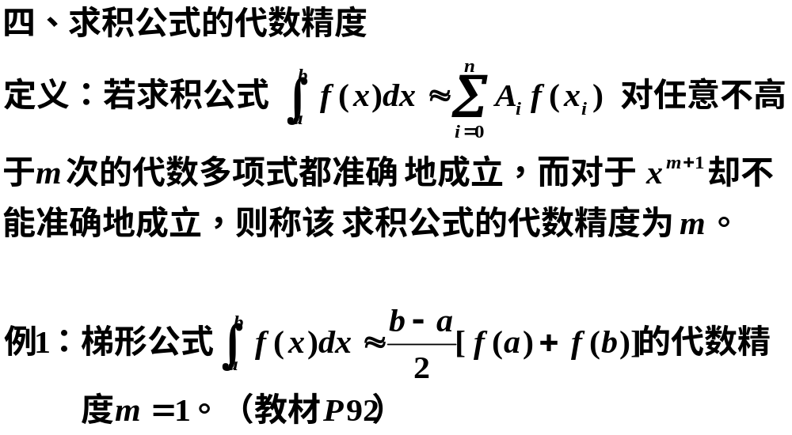
§4.1 引言
<number>/40

Slide 12
§4.2 牛顿—柯特斯公式
本节内容
  一. 牛顿—柯特斯公式
  二. 牛顿—柯特斯公式余项
  三. 牛顿—柯特斯公式的数值稳定性和收敛性
  返回章节目录
<number>/40

Slide 13
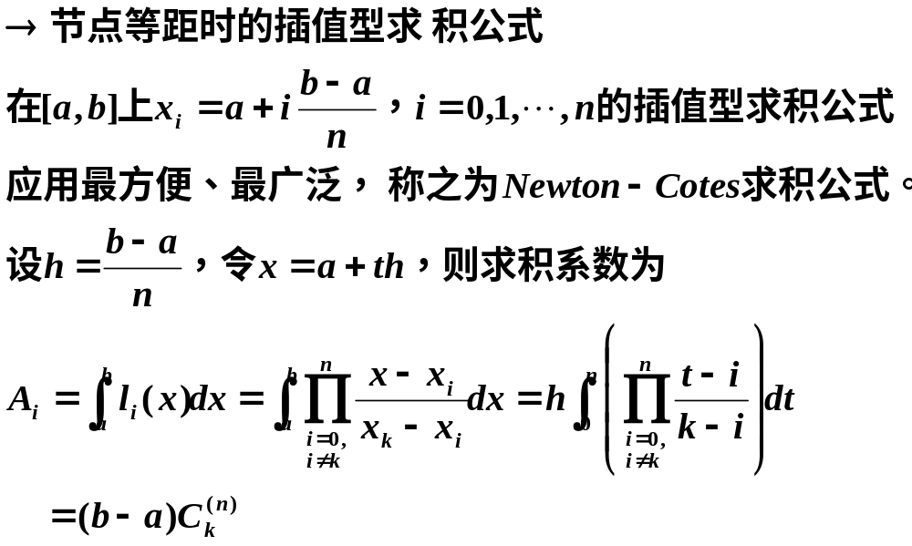
§4.2 牛顿—柯特斯公式
一. 牛顿—柯特斯(Newton-Cotes)公式
<number>/40

Slide 14
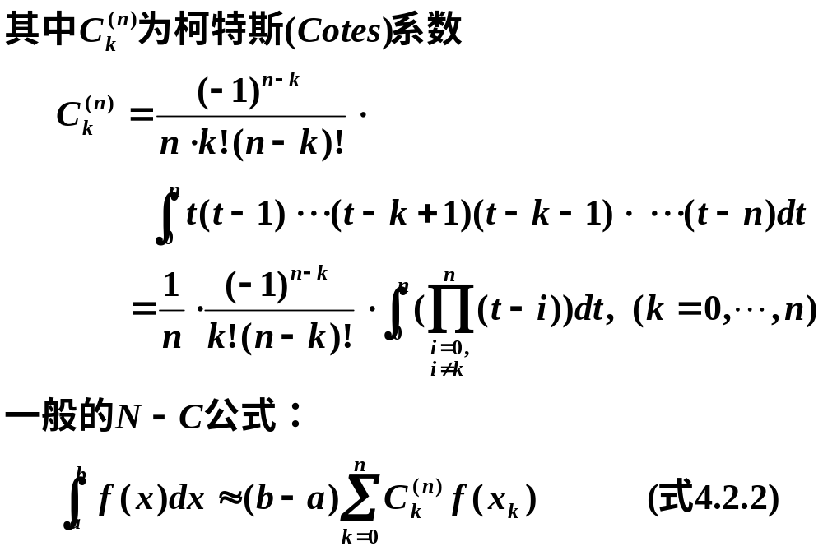
§4.2 牛顿—柯特斯公式
P95
<number>/40

Slide 15
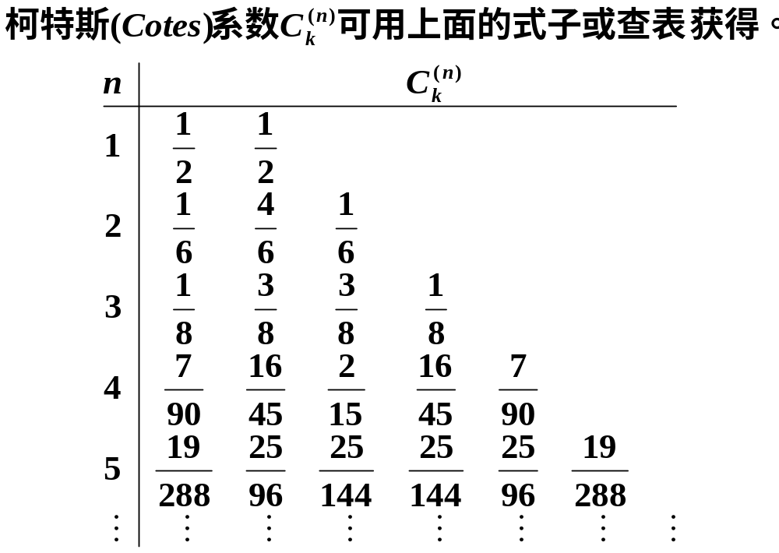
§4.2 牛顿—柯特斯公式
P96
<number>/40

Slide 16
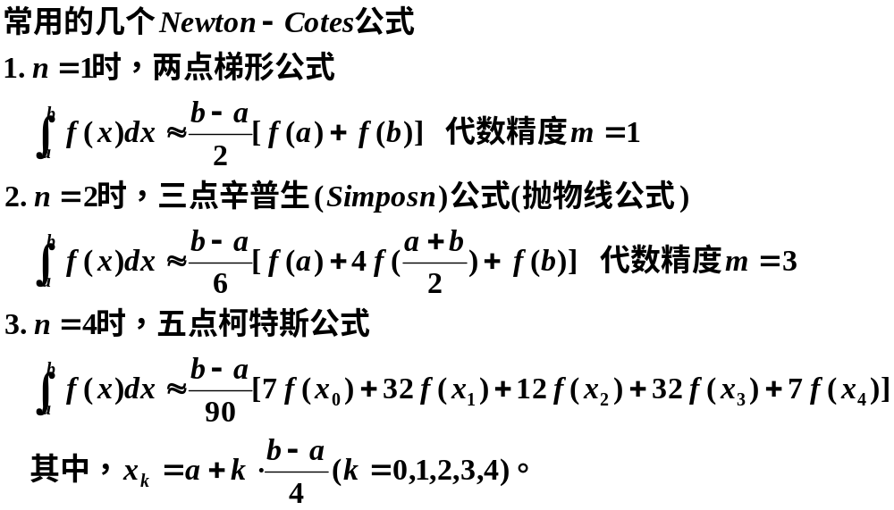
§4.2 牛顿—柯特斯公式
P95
<number>/40

Slide 17
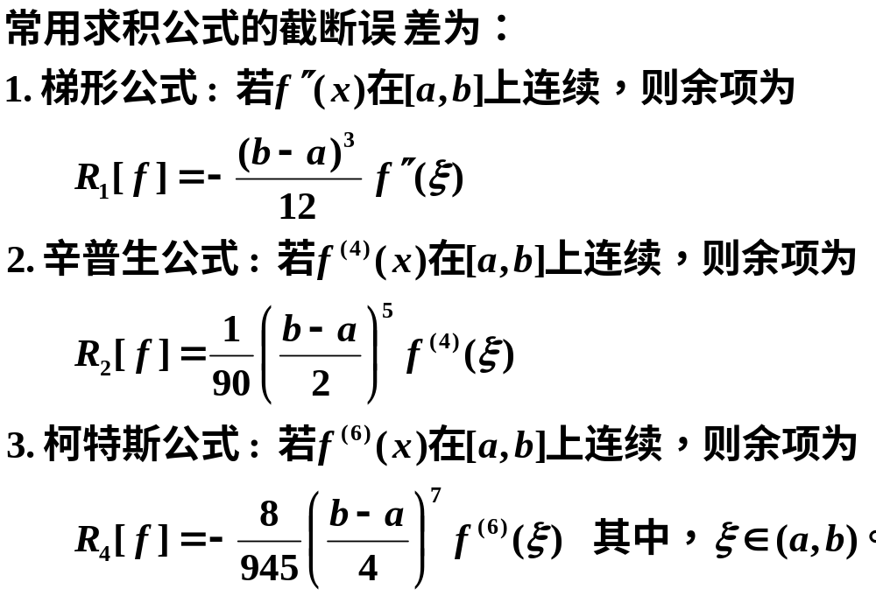
§4.2 牛顿—柯特斯公式
二. 牛顿—柯特斯(Newton-Cotes)公式余项
P97
<number>/40

Slide 18
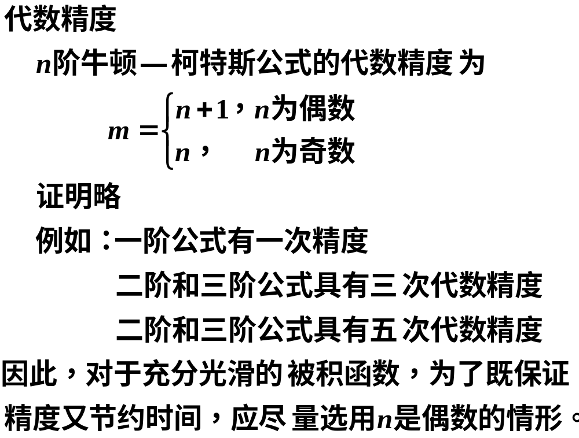
§4.2 牛顿—柯特斯公式
<number>/40

Slide 19
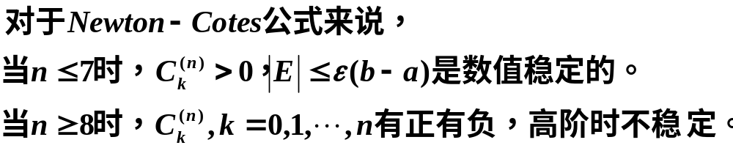
§4.2 牛顿—柯特斯公式
三. 牛顿—柯特斯公式的数值稳定性和收敛性
  求积公式(4.1.3)的数值稳定性是指 f(x_{k})的误差对数值积分结果的影响。若影响很大，则称该数值求积公式不稳定。
  求积公式的结点未必越多越好。因为有一个所谓的稳定性不能设到保证。另外，对于插值型公式而言，结点增多会因Runge现象而使求积误差增大。
<number>/40

Slide 20
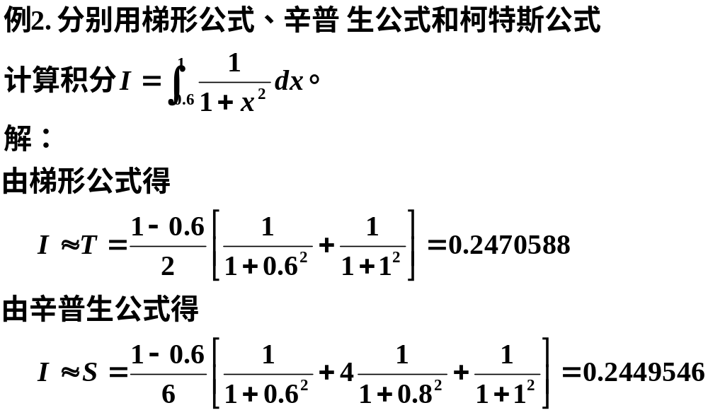
§4.2 牛顿—柯特斯公式
<number>/40

Slide 21
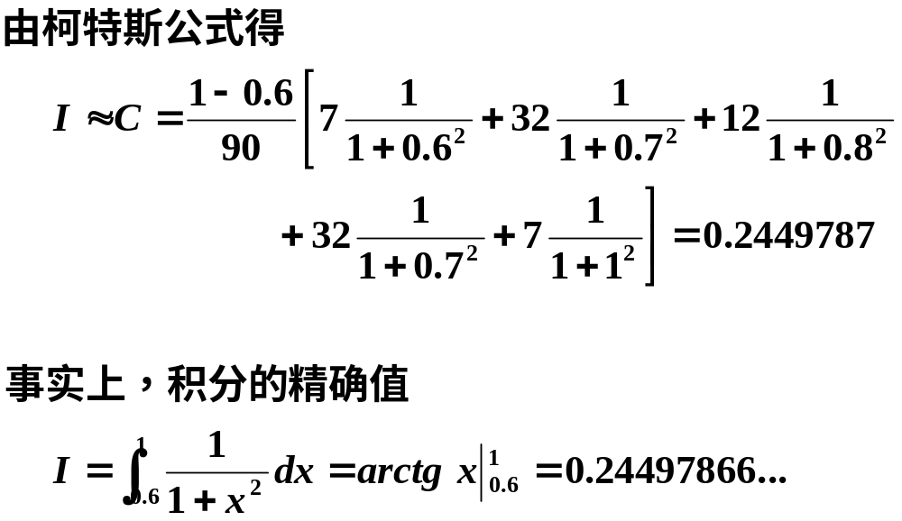
§4.2 牛顿—柯特斯公式
<number>/40

Slide 22
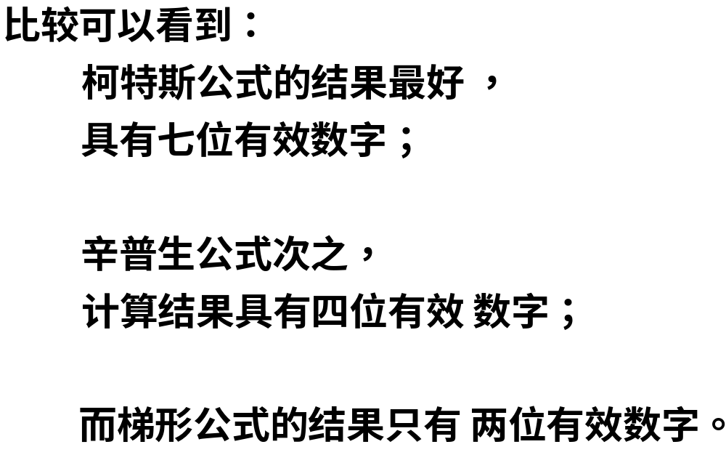
§4.2 牛顿—柯特斯公式
<number>/40

Slide 23
§4.3 复合牛顿—柯特斯公式
本节内容
  一. 复化数值求积法
  二. 复化梯形公式
  三. 复化 Simpson 公式
  四. 复化 Cotes 公式
  五. 误差估计
  六. 复合求积公式步长的自动选取
  返回章节目录
<number>/40

Slide 24
§4.3 复合牛顿—柯特斯公式
一. 复化数值求积法
  提高求积精度——增加节点
    ①分段使用节点少的Newton-Cotes公式
    即所谓的复化求积公式
    ②整体使用节点多的N-C公式。
  原因：
    ①高次插值有时出现Runge现象，误差更大；
    ②节点增多，A_{k}有正有负，不能保证稳定性。
P97
<number>/40

Slide 25
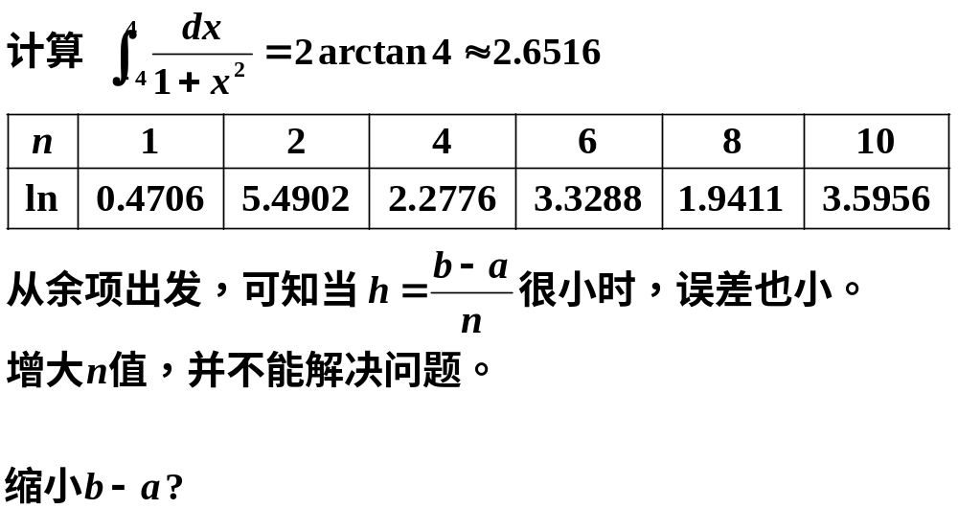
§4.3 复合牛顿—柯特斯公式
  例3：
<number>/40

Slide 26
§4.3 复合牛顿—柯特斯公式
P97
  复化（复合）求积公式
    所谓复化求积，就是先将积分区间分成几个小区间，并在每个小区间上用低阶牛顿—柯特斯公式计算积分的近似值，然后对这些近似值求和，从而得到所求积分的近似值。
    由此得到的一些具有更大实用价值的数值求积公式，统称为复化求积公式。
<number>/40

Slide 27
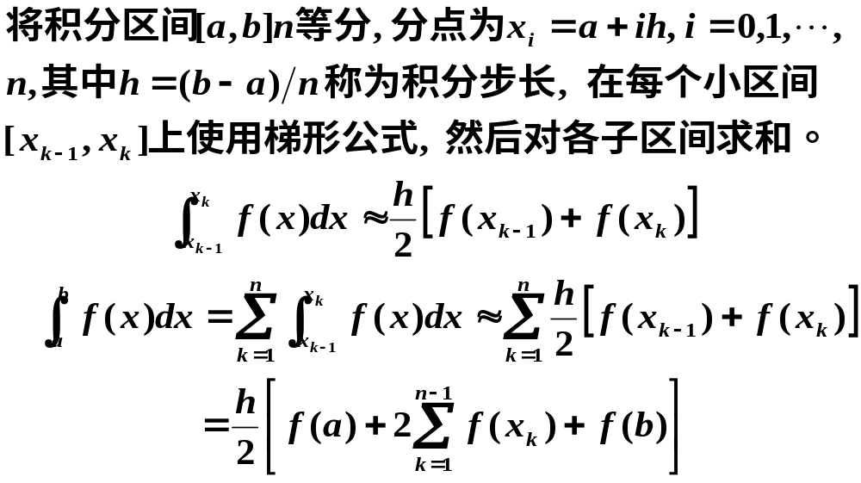
§4.3 复合牛顿—柯特斯公式
二. 复化梯形公式
<number>/40

Slide 28
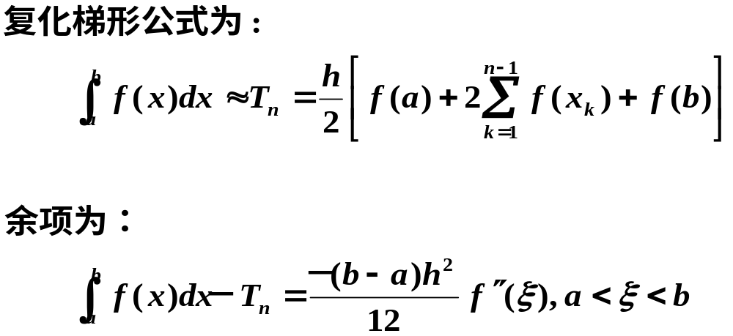
§4.3 复合牛顿—柯特斯公式
P98
<number>/40

Slide 29
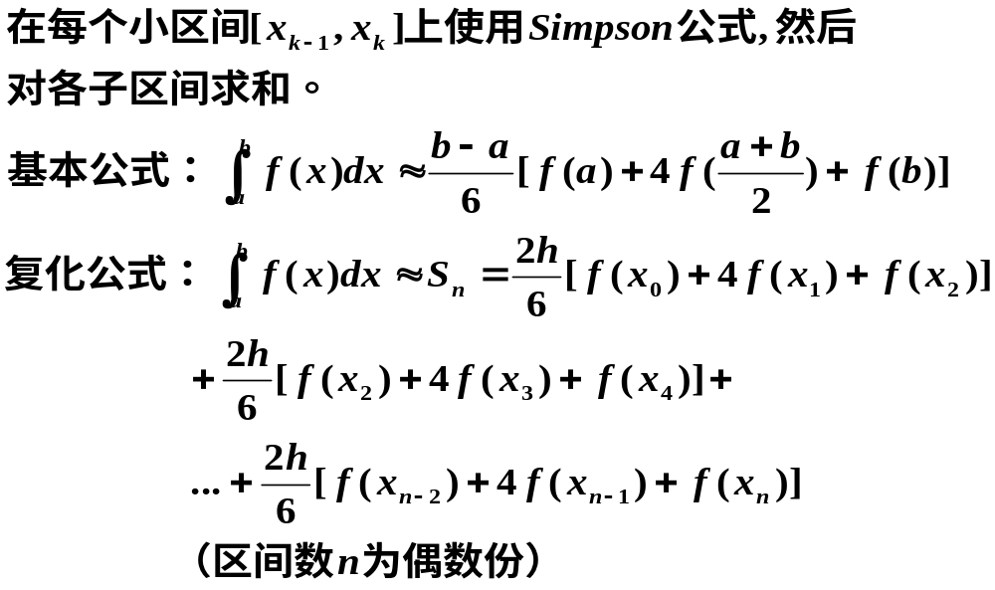
§4.3 复合牛顿—柯特斯公式
三. 复化 Simpson 公式
P98
<number>/40

Slide 30
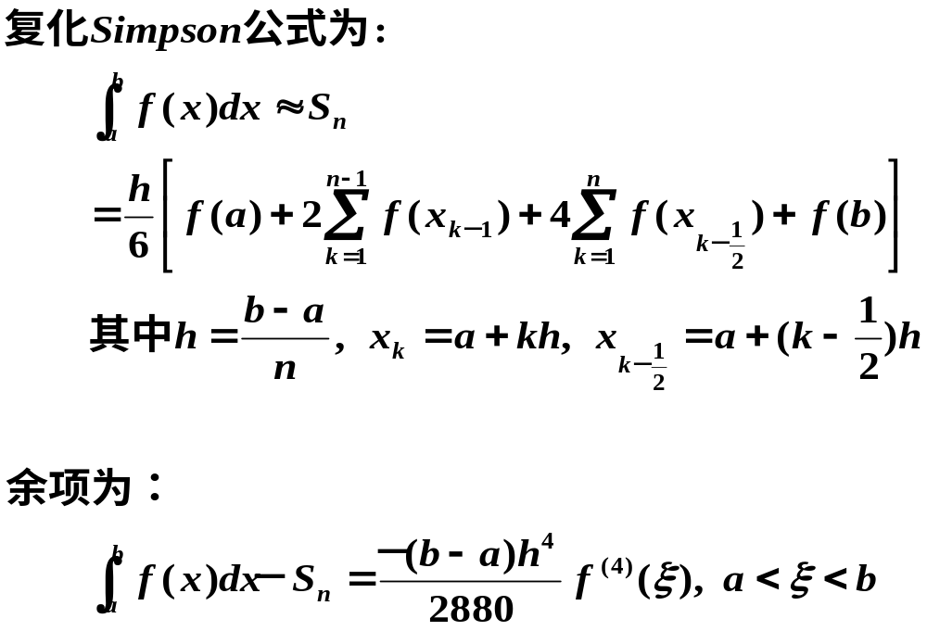
§4.3 复合牛顿—柯特斯公式
P98
<number>/40

Slide 31
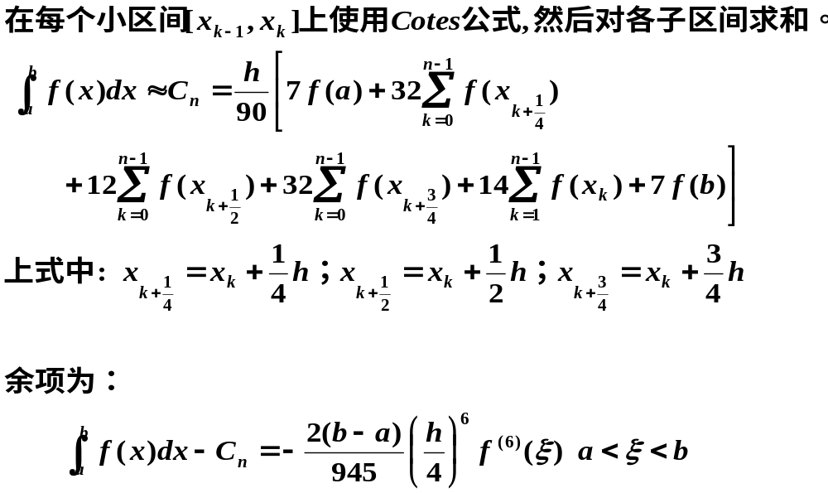
§4.3 复合牛顿—柯特斯公式
四. 复化 Cotes 公式
P98
<number>/40

Slide 32
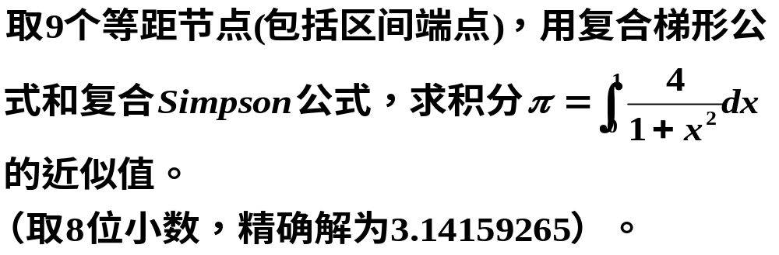
§4.3 复合牛顿—柯特斯公式
P101
例4：
<number>/40

Slide 33
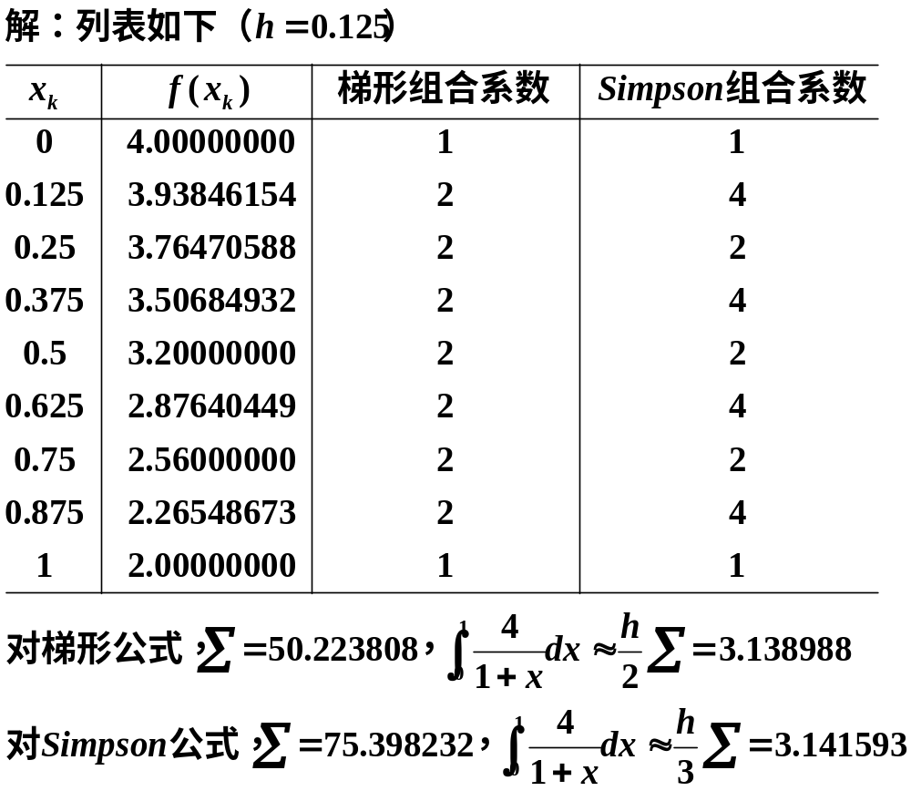
§4.3 复合牛顿—柯特斯公式
<number>/40

Slide 34
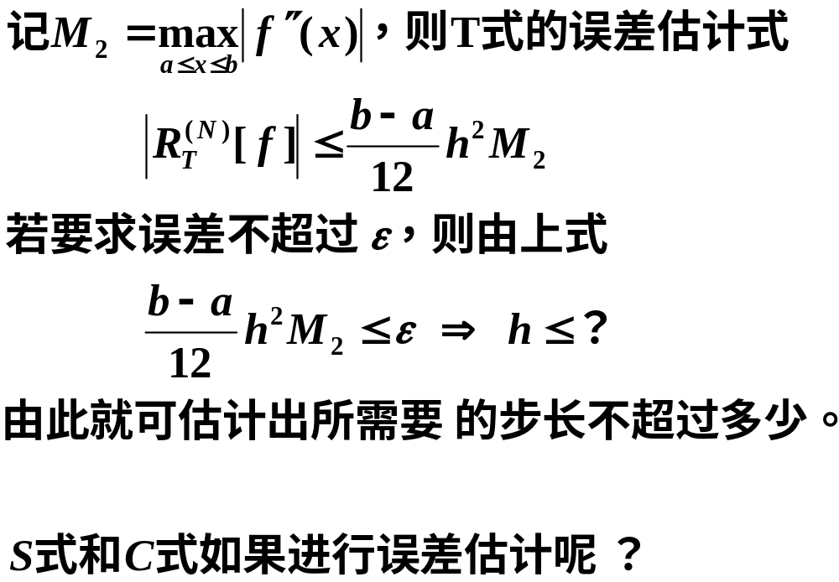
§4.3 复合牛顿—柯特斯公式
（参见本课件T式余项）
五. 误差估计
P99
<number>/40

Slide 35
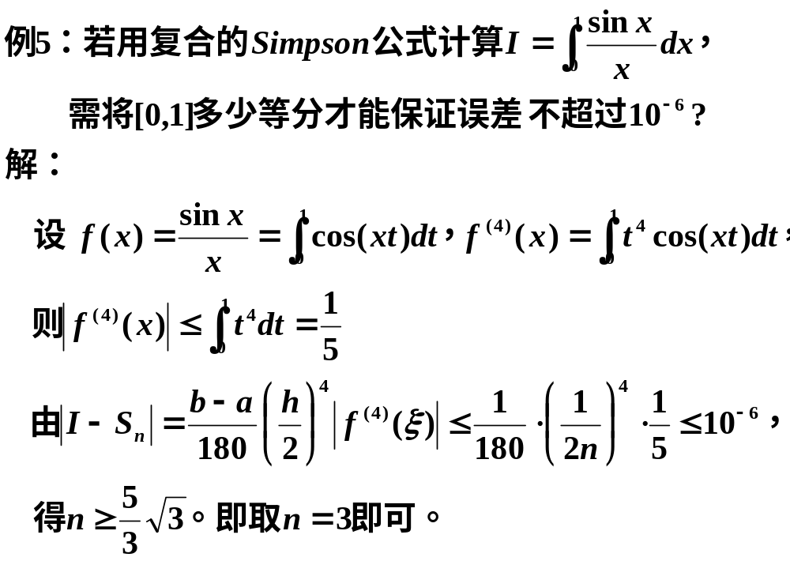
§4.3 复合牛顿—柯特斯公式
先看P106例2
<number>/40

Slide 36
§4.4 龙贝格算法
本节内容
  一. 引言
  二. Romberg序列
  三. Romberg算法
  返回章节目录
<number>/40

Slide 37
§4.4 龙贝格算法
一. 引言
  科学综合前几节的内容,我们知道
    （1）梯形公式、Simpson公式、Cotes公式的代数精度分别为 1 次、3 次和 5 次；
    （2）复合梯形、复合Simpson、复合Cotes公式的收敛阶分别为 2 阶、4 阶和 6 阶。
  无论从代数精度还是收敛速度, 复合梯形公式都是较差的。
  有没有办法改善梯形公式呢?
<number>/40

Slide 38
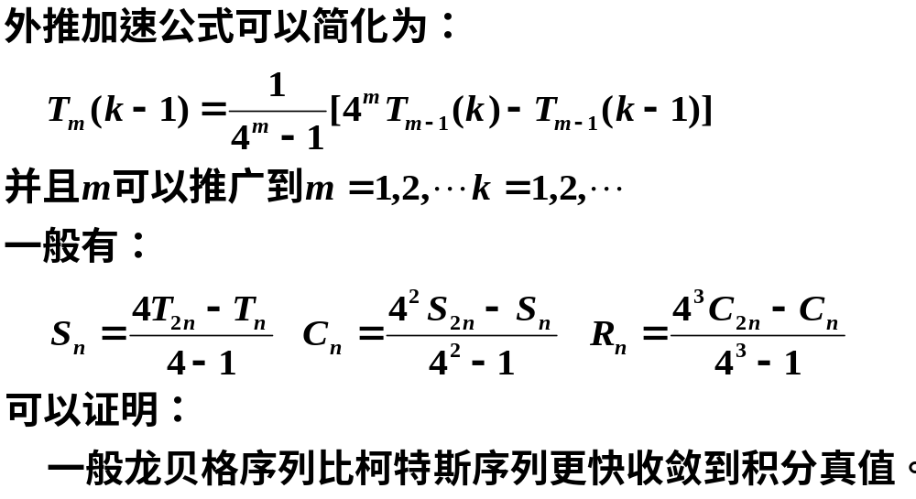
§4.4 龙贝格算法
二. Romberg序列
P110
Romberg序列
<number>/40

Slide 39
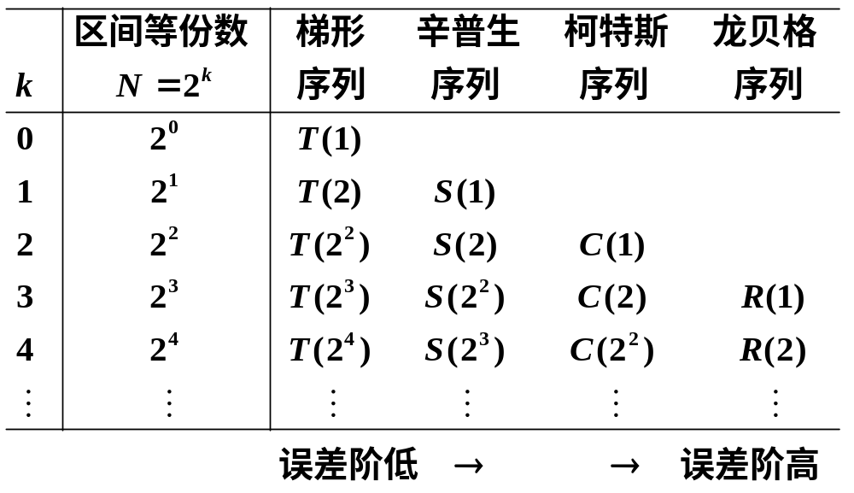
§4.4 龙贝格算法
<number>/40

Slide 40
§4.5 高斯型求积公式
Gauss型求积公式的优缺点
  （1）优点：
    1）代数精度最高
    2）Gauss系数≥0，故Gauss公式计算过程稳定
  （2）缺点：
    增加节点时，前面已算出函数值不能在后面利用。实用中也可分段使用节点少的Gauss型求积公式化——复化Gauss公式。
<number>/40

